Slide 1

React教程

Slide 2
属性和状态详解 — 课程概要
属性的含义和用法
状态的含义和用法
属性和状态对比
属性和状态实战
Notes:
这里稍微展开介绍一下

Slide 3
属性的含义和用法
属性和状态详解

Slide 4
属性的含义和用法
属性的含义
属性的用法
实例演示

Slide 5
属性的含义和用法 — 属性的含义
props = properties
属性：一个事物的性质与关系
属性往往是与生俱来、无法自己改变的（属性不可以由自己进行修改，由父组件传递进来）

Slide 6
属性的含义和用法 — 属性的用法
<HelloWorld name= ? />
<HelloWorld {...props}/>
<HelloWorld name= ? />
"Tim"
{123}
{"Tim"}
{[1, 2, 3]}
{variable}
instance.setProps({name: "Tim"})
var props = {
one: "123",
two: 321
}
<HelloWorld {...props}/>
var instance = React.render(<HelloWorld></HelloWorld>,
document.body);
instance.setProps({name: "Tim"});

Slide 7
属性的含义和用法 — 实例演示
属性的各种写法

Slide 8
状态的含义和用法
属性和状态详解

Slide 9
状态的含义和用法
状态的含义
状态的用法
实例演示

Slide 10
状态的含义和用法 — 状态的含义
state
状态：事物所处的状况
状态是由事物自行处理、不断变化的

Slide 11
状态的含义和用法 — 状态的用法
getInitialState：初始化每个实例特有的状态
setState：更新组件状态
setState
diff算法
变化？
更新DOM

Slide 12
状态的含义和用法 — 实例演示
状态的用法

Slide 13
属性和状态对比
属性和状态详解

Slide 14
属性和状态对比
属性和状态的相似点
属性和状态大对比
区分方法

Slide 15
属性和状态对比 — 属性和状态的相似点
都是纯JS对象
都会触发render更新
都具有确定性
状态
属性

Slide 16
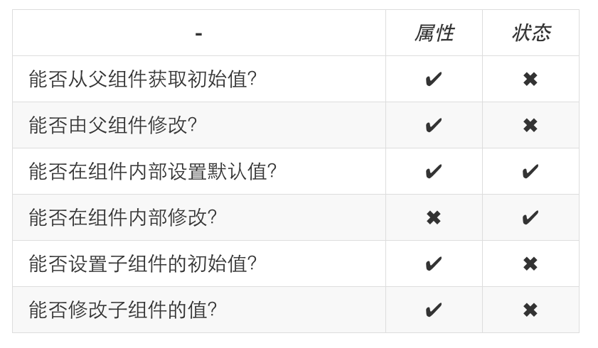
属性和状态对比 — 属性和状态大对比

Slide 17
属性和状态对比 — 区分方法
组件在运行时需要修改的数据就是状态。

Slide 18
属性和状态实战
属性和状态详解

Slide 19
属性和状态实战
项目分析
第一版代码编写
代码bug修复

Slide 20
属性和状态实战 — 项目分析
编写一个简单的文章评论框
第一步：分析构成项目的组件
第二步：分析组件的关系及数据传递
第三步：编写代码

Slide 21
属性和状态实战 — 项目分析
第一步：分析构成项目的组件
第二步：分析组件的关系及数据传递
第三步：编写代码
评论框
评论对象
内容

Slide 22
属性和状态实战 — 第一版代码编写
实例演示

Slide 23
属性和状态实战 — 代码bug修复
实例演示

